Slide 1
2018
OneGoal
Author: 谢腾进 彭家栋 陈仕鹏

Slide 2
01
产品介绍
02
产品分析
03
产品规划

Slide 3
产品介绍
工作方式
OneGoal属于生活服务类应用程序，是发现自我，实现自我的成长记录型工具。
该软件主要的工作方式是，初次打开应用时，用户需要指定一个希望实现的目标，并填写相 关信息，指定后不可更改。此后，这款应用将与该目标"绑定"，用户可以记录与最初设定目标所 有相关的事宜，包括完成情况、情绪或感悟心得等。一旦用户完成或放弃了目标，就宣告了该 软件生命的结束。届时，将会生成一份报告，记录了用户曾经为目标所付出的所有努力。

Slide 4
产品介绍
根据使用流程，分为几个模块
成果展示
完成度展示模块
初始化模块
设置模块
记录模块

Slide 5

产品分析
市场分析
在日程、时间管理的软件方面，目前市场上大部分手机设备都预装有日程相关的应用程序， 例如日历，便签，拥有日期查看，信息记录和计划事务提醒功能。但是这些预装软件操作起来 比较繁琐，功能也比较传统，展示数据的方式较为单一，可定制程度不高。
具有商业性质的类似软件有印象笔记、有道云笔记，但这些软件的主要用途是记录一般的信 息，并非面向任务型数据，因此没有针对性，在分类上可能存在困难。信息多样化也容易令人 眼花缭乱，分散注意力。
因此设计一款专注于单个目标的应用，或许并非有着很高的实用性，但创新性和艺术性所决定的价值是上述类似软件无法比拟的。

Slide 6
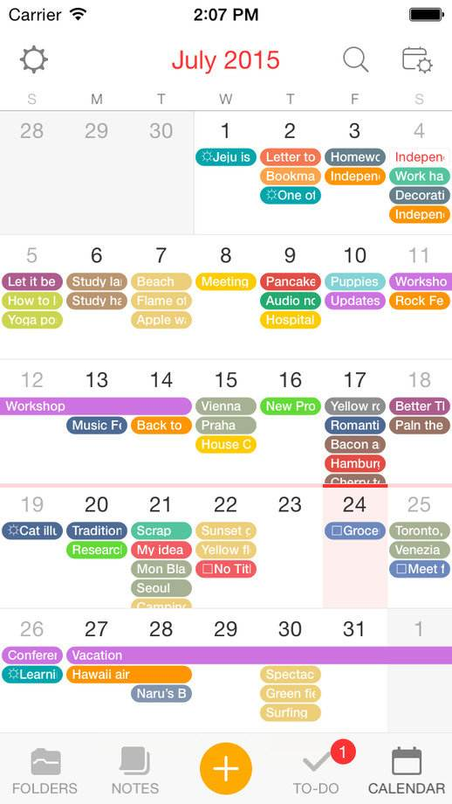
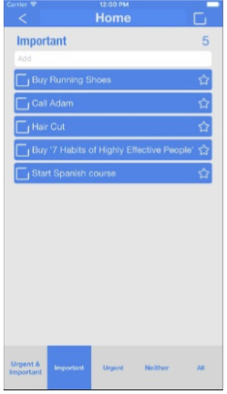
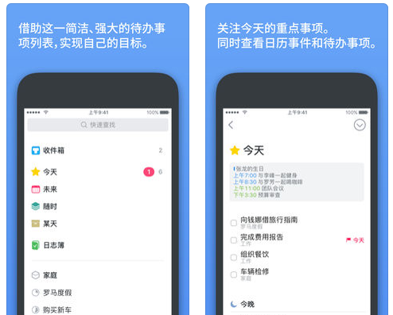
产品分析
同类产品分析
Awesome Note 2
things
Nirvana for GTD
特点是将印象笔记、日历和提醒事项放在一个应用里。
Things的设计简洁干净，管理风格使得日程像邮件一样。
完全按照GTD的步骤设计而成，同步、筛选方便，但不支持中文。

Slide 7


产品规划
产品定位及目标
该应用程序属于不太实用的实用工具类，作为一种辅助工具，其面向的用户主要是那些希望 记录下实现目标过程，或者想要可视化目标的个人，旨在鼓励人们应怀揣"不忘初心"的态度，脚 踏实地完成想要实现的目标。
初始目标的设定是一旦确定就无法更改，整个应用程序和用户心中的目标绑定，用户的所思 所想被"物化"为手机桌面的一款应用(或者桌面小部件)，目的是向用户传递出一种提倡坚定和专注 的设计理念。

Slide 8
产品规划
作为辅助型记录工具，受众面不一定很大。主要推广方式：
• 发布到类似"最美应用"的应用推荐平台上
• 利用各个社交平台的分享和推荐功能传播
推广
由于本应用程序的正常运行(除了初始化模块以外)不需要服务器的支持，在运营难度上比较 低。但是要利用好用户创建模板、用户之间共享模板的功能，需要建立一个网络社区，专门用 于分类模板的创作和设计。达到一定标准的模板将被官方收录，加入到模板库中，供广大用户 在"初始化模块"中选择使用。
整个应用程序不收取任何费用，也不向商业化发展。和开源社区类似，可以仅开放一个可选 的捐赠功能，金额自定。 应用的版本的迭代取决于开发者的心情
运营

Slide 9
THANK YOU

